Slide 1
Centre Hospitalier Universitaire Grenoble Alpes
Date
ABORDS VEINEUX EN CYTAPHERESE:
EXEMPLE D’UN ORGANIGRAMME DECISIONNEL.

Slide 2
Consultation pré cytaphérèse

Slide 3

CONSULTATION PRE CYTAPHERESE
Quand? : après la consultation médicale de validation pré cytaphérèse
Objectifs:
- présenter le service ( locaux et soignants) = rassurer le patient/ donneur
- évaluer le capital veineux et le préserver (IDE à domicile )
- explications / procédure et le déroulement des soins
- Emla +/- hypnose

Slide 4
EVALUATION ABORD VEINEUX

Slide 5
FICHE DE TRACABILITE DES ABORDS VEINEUX
Enregistré dans le dossier

Slide 6
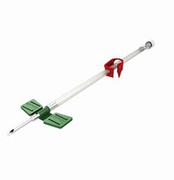
ABORDS VEINEUX
CS PRE CYTA IDE : ORGANIGRAMME DECISIONNEL
OUI
NON
KT PERIPHERIQUE
+/- AIGUILLE 17g
SI DIFFICILE = DOPPLER ,CALQUE
SI NON REALISABLES= POSE DE KT SHELDON EPHEMERE 1%

Slide 7
1/ ABORDS VEINEUX: PERIPHERIQUES
Importance pour les veines:
Chaud
Stress +++ surtout lors de la 1ère séance
Douleur
Faim
Envie d’uriner
CONFORT
Notes:
Qualité et stabilité de la couche, importance durant tout le prélèvement

Slide 8
ABORDS VEINEUX: PERIPHERIQUES
EMLA
HYPNOSE CONVERSATIONNELLE
ANXIOLYTIQUE

Slide 9
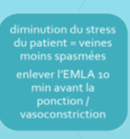
EMLA ®

Slide 10
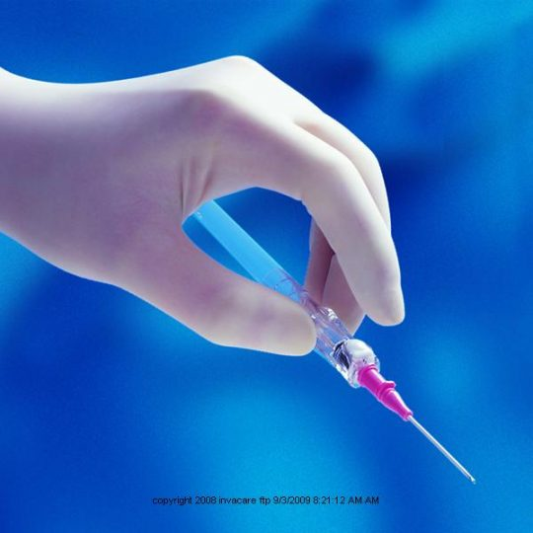
ABORDS VEINEUX PERIPHERIQUES: KT
Cathéter court 25mm
Sans valve anti-retour

Slide 11
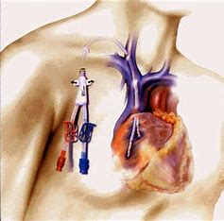
ABORDS VEINEUX
Pour les PCE ou échanges, en cas de difficultés =réévaluation des abords veineux
Doppler + calque Midline ou KT dialyse

Slide 12
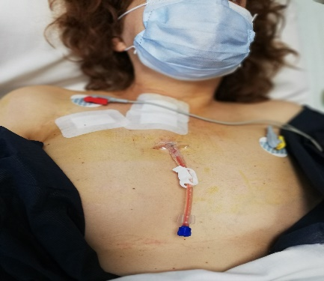
2/ ABORDS VEINEUX PCE : CATHETERS PROFONDS
MIDLINE: - durée 3 semaines
- pour passer 1 cap/ inflammation
- mais agrégats +++
- sur le retour
KT DIALYSE TUNNELISE
- risque infectieux
- habilitation dialyse
-pst + verrou hebdomadaire
TITAN PORT: = 0

Slide 13
PCE = 2 CAS PARTICULIERS: CATHETER DE DIALYSE
Cathéter tunnelisé (Canaud ou Centros):
2 patients avec GVH cutanée +++ (inflammation) = > abords veineux très difficiles
PCE possibles et amélioration de l’état cutanée = puis poursuite des PCE avec abords veineux périphériques
Attention: habilitation IDE dialyse
Bcp d’inflammation dans le KT ( rinçage+++ )

Slide 14
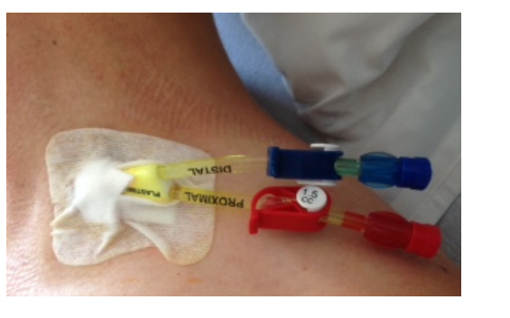
CATHETER DE SHELDON
Surtout pour les échanges érythrocytaires
Rare pour les CSP = 4 en 2023
Cathéter de sheldon itératif (< 50% des patients en EE)
Kt pédiatrique
Jugulaire ou fémoral

Slide 15
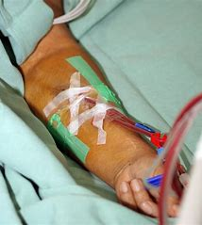
ABORDS VEINEUX PCE
Cas particulier des greffés rénaux:
+/- fistule artério veineuse
( habilitation )

Slide 16

IMPORTANCE DE L’ENVIRONNEMENT
Calme
Prendre le temps
langage positif
Cohérence et fluidité de l’équipe
Notes:
Calme= pas de tensions dans l’unité de soins
Cohérence= pas de phrase « si c’est M, il n’y aura pas de pb »
Fluidité= entraide et pouvoir passer la main à 1 collègue

Slide 17

CONCLUSION
« On aborde une personne »
Confort patient ou donneur = confort des veines
Patient acteur
Trouver le bon tempo soignant-soigné
S’adapter, personnalisation des soins
Peu de cathéter profonds (sauf EE)

Slide 18
1er employeur du bassin grenoblois avec plus de 9 500 professionnels
Plus de 2 100 lits et places
Le 1er trauma center de France
Plus de 2 400 patients accueillis par jour
9 instituts de formation d’excellence avec 1200 élèves formés par an
1 400 études cliniques en cours
8e Délégation à la Recherche Clinique et à l’innovation (DRCI) en France
www.chu-grenoble.fr
04 76 76 75 75
CHU Grenoble Alpes, Bd de la Chantourne, 38700 La Tronche

